Slide 1
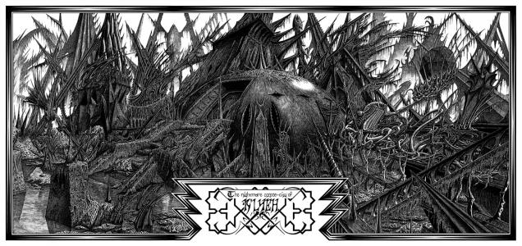


在拉莱耶之城起舞吧
从爱手艺到沙耶之歌
潘天楠

Slide 2
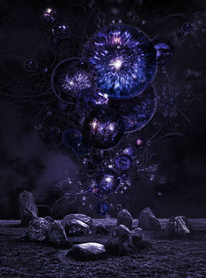
Part 1
关于诸神
以及那些不可名状之物

Slide 3
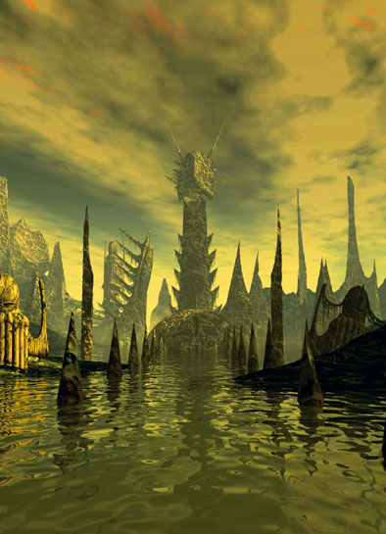
警告：
Warning：
观看以下消息可能损失理智，请注意！
如果听后感受到了召唤、眼前出现漩涡状彩色、想要接触闪耀的偏方三八面体，本人概不负责！
不要窥探你不该知道的知识！
Ph'nglui mglw'nafh Cthulhu R'lyeh wgah'nagl fhtagn!
在永恒的宅邸，拉莱耶中，长眠的克苏鲁候汝入梦

Slide 4
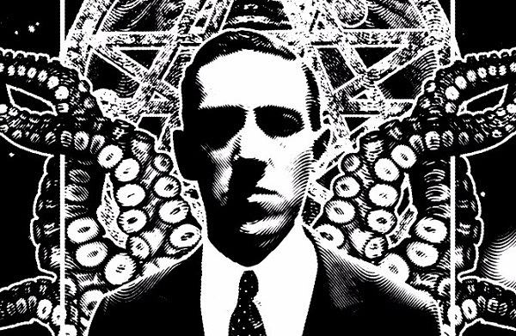
什么是拉莱耶（R'lyeh）？
当繁星的位置正确之时，拉莱耶将从海底浮上，克苏鲁将醒来，为地球带来浩劫。
拉莱耶是一座无比庞大的城市，全部沉在海底，只有一座巨石堡垒露出水面，克苏鲁就沉睡在那里。城市的构造与未来派艺术相仿，建筑物的结构都是反常的，与欧几里德几何学完全相悖。其前所未见的空间结构和维度尺寸，会使人产生强烈的厌恶感。这些建筑由巨大的、大到不可能来自地球的绿色石材建造，还有高到令人目眩的巨石雕刻，宏伟的石像和华丽的浮雕；整个城市散发出强烈的不洁气息。
这里完全没有供人攀登的阶梯，不断有瘴气从这片被海水浸透的扭曲建筑群中升起，在它的折射下，连太阳都显得如此扭曲。四周的石块初看起来似乎是凸面，但再看上一眼却会觉得它其实是凹下去的；而石头上那些扭曲莫测的棱角更仿佛隐藏着险恶的威胁和焦躁的情绪。
拉莱耶城，或译螺湮城。

Slide 5
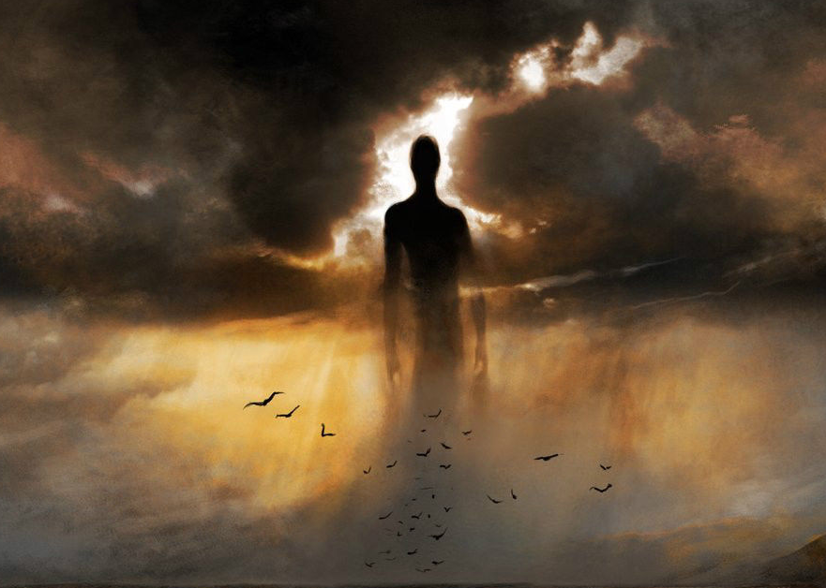
旧神（Elder Gods）
在不同的小说故事中有不同的称呼方式，诸如Great Old Ones、Ancient Ones等等。
在德雷斯的设定中旧神对抗著旧日支配者与外神，曾在远古时代与旧日支配者们作战，并将它们幽禁、放逐。
它们一般对人类抱持善意，并协助 人类反对旧日支配者。
许多爱好者认为旧神的存在引进了善恶二元对立的概念而与洛夫克拉夫特冷漠的宇宙恐怖观相违背，因此拒绝承认它们的正当性；但也有一部分爱好者反驳说，旧神 的这种做法纯粹是因为它们与旧日支配者敌对而已，并不牵涉道德因素，而它们对人类及人类世界本身也没有任何兴趣，会帮助人类也只是正好与自己本身的利益相 符合而已。
多数的旧神正体不明，诺登斯（Nodens）为其中较为活跃的存在之一。而根据布莱恩‧鲁姆利（Brian Lumley）的设定，克塔尼德（Kthanid）带领着旧神与以克苏鲁为主的旧日支配者们敌对。这些神祗通常对人类漠不关心，但并非与人类为敌。 他们通常是旧日支配者和外神们的死敌，并很有可能因此发明了旧印。他们中的一些与地球相距甚远、鲜有来往，而另一些——如巴斯特与修普诺斯——已被人类当作善神而顶礼膜拜。

Slide 6
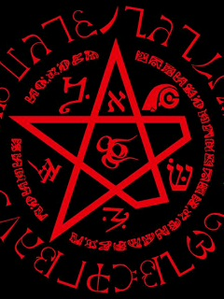
诺登斯（Nodens）
幻梦境中的深渊之王
出自克苏鲁神话体系之中的一位古神，形象为白发灰胡的老人。最为活跃的古神，幻梦境的深渊之王。
出自美国作家H.P.LOVECRAFT的中篇小说《The Dream-Quest of Unknown Kadath》。（中文译作《梦寻秘境卡达斯》）
有些时候，诺登斯对人类来说几乎可用友好来形容。他偶尔会造访地球，并因援助某些被旧日支配者或奈亚拉特霍提普追踪与困扰的人类而著名。

Slide 7
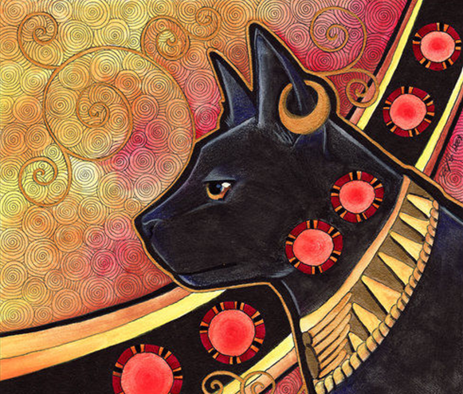
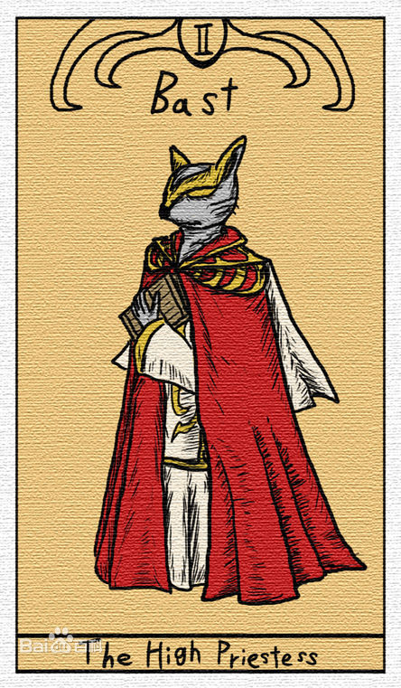
巴斯特（Bast）
猫之女神
美丽，沉著，高贵，自持，拥有哲学般的宁静却又不失野性——除了猫，还有哪一种生物能如此典则俊雅，超凡脱俗？
最早出现在小说《梦寻秘境卡达斯》（The Dream-Quest of Unknown Kadath）中。
通常她有两种形态：或是猫，或为长着猫头的女性人形。 在古埃及，她通常被描绘为左手持镶有狮子脑袋的盾，右手持叉铃（sistrum)，左肩头挎着一张小口袋的女神。
巴斯特仅统治地球和其幻梦境内的猫与猫科动物，而自土星幻梦境中而来的猫则公开与地球的猫为敌。
巴斯特原为古埃及城市布巴斯提斯(Bubastis)的守护神。对于她的崇拜曾一度盛行于古罗马主城之间，包括庞培。 有一段时间，巴斯特与外神奈亚拉托提普并列，在埃及受到人们的信仰与膜拜。当她还是多数人崇拜的主神时，她既是庇佑家舍的家庭之神，又是如母狮般凶猛的战争之神，而她的信徒常充满爱慕地敬仰她。 可惜的是，人类对她的崇敬未能在存活至今，只有幻梦境中仍存在少量信徒。不过巴斯特可能对此现状并不关心，因为在猫们狂野的心中，她始终是它们的守护女神。

Slide 8
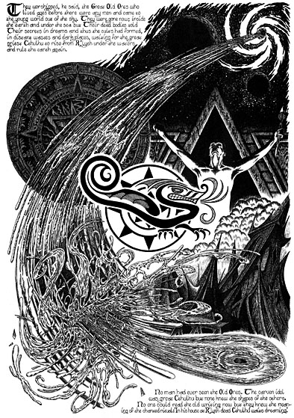
外神（Other gods）
外神在整个克苏鲁传说系统中可说是最为强大的存在，但洛夫克拉夫特本人并无具体的使用过这样的称呼（他使用的称呼是Other gods）。
旧日支配者与外神时常无法很明确的区分，在中日两地也常直接将外神归类在旧日支配者中。真要说的话，外神其实就是比较强大的旧日支配者（只是这个“比较”的差距是难以想像的程度）。
一般来说，外神可说是宇宙运行力量的具体化，是远超宇宙之外的存在，其能力是旧日支配者远远比不上的。 他们可能是真神，也有可能完全是自然原理，并通常广爲人知，无论是谁都对他们敬畏有加。
奈亚拉托提普是外神们的灵魂与信使，但他究竟承担怎样的职责则完全不得而知。

Slide 9
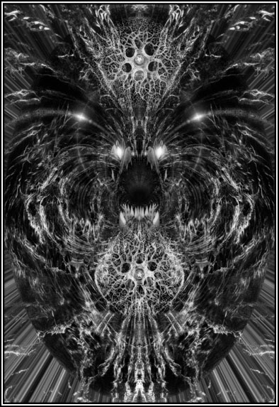
阿撒托斯(Azathoth)
盲目痴愚之神 原初混沌之源核
魔神之首 万物之主
阿撒托斯被描述为一个完全凭本能运行的神。
它的形象为黑暗、混沌的巨大不定形团块，置身于宇宙中央的宫殿之内，疯狂地敲打着无形的巨鼓，吹着只会发出令人作呕的、单调的音色的长笛，身边伴随着旧日支配者们疯狂的嚎叫
。作为它的信使，奈亚拉托提普在宇宙中执行它的命令，遵照它的意志行事。撒达·赫格拉是它的化身。
很少有人会崇拜阿撒托斯，因为那是彻头彻尾的疯狂之举。召唤阿撒托斯是可能的，但那一定会带来灾祸。
尽管有着这样的危险，但夏盖虫族依然是阿撒托斯的狂热崇拜者。撒达·赫格拉是阿撒托斯的化身之一，被夏盖虫族崇拜。它的形象就像是一只巨大的变形虫，一张长着绿色眼睛的人脸从体内向外窥视着。

Slide 10
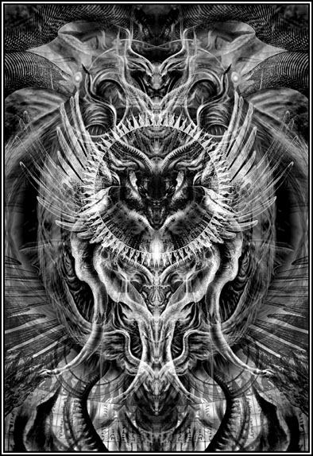
莎布·尼古拉丝（Shub-Niggurath）
三柱原神之一 黑暗丰穰之女神 至高母神
孕育千万子孙的森之黑山羊
它一个拥有超强生殖力的神，是象征“地”的存在之一。其形象为黑云般的巨大肉块，有着许多触手，以及滴着黏液的大嘴。曾繁殖出众多旧日支配者，还可以生出一种名为”黑暗子嗣“的怪物。
是受崇拜最为广泛的一个。在人类中，它被极北族人、姆大陆人以及萨尔纳斯人，以及所有的德鲁依和野蛮宗教崇拜；在非人类的种族中，它也受到米·戈和努格·索斯等的崇拜。
莎布·尼古拉丝常会与“黑暗”混淆。“黑暗”由阿撒托斯生出，而莎布·尼古拉丝由奈“黑暗”生出。不同于“无名之雾”，“黑暗”的真正所指尚不明确。

Slide 11
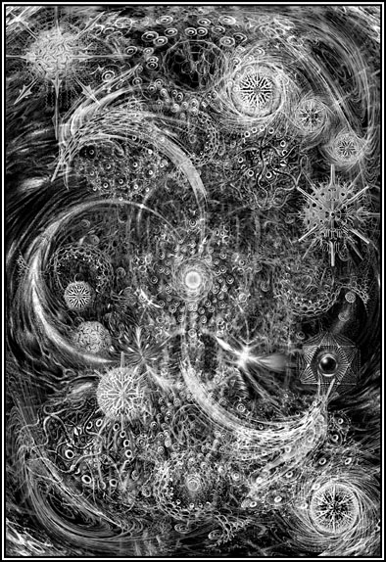
犹格·索托斯（Yog-Sothoth）
三柱原神之一 门之钥
一生万物，万物归一者
它经常被视为仅次于阿撒托斯的至高存在，全知全视，并且与所有时间和时空连为一体。犹格·索托斯居于时空连续体之外，一般认为它不存在于这个宇宙和这个维度中，也不受时间和空间束缚。
犹格·索托斯的形象为聚集着的亿万个光辉球体。犹格·索托斯知晓一切事物，其智识甚至要超过伊波·兹特尔。如果能取悦它的话，它可能会赐以知识作报偿，但正如克苏鲁神话中的一般事例一样，对这种知识的探求通常都会招致灾难性的结局。有许多作者都描述过，犹格·索托斯如何将人类作为自己的祭品，永久地奴役他们。
犹格·索托斯是虚空之物再度通过的门户，一切的时间对犹格·索托斯而言只是唯一。犹格·索托斯知晓时间的迷宫。遥远悠久的太古之旧日支配者出现之处，周期巡游的旧日支配者再现之所，这些都在犹格·索托斯所知之中。
犹格·索托斯常会与“无名之雾”混淆。“无名之雾”是为外神奈奥格·索希普，由阿撒托斯生出，而犹格·索托斯由奈奥格·索希普生出。
有关奈奥格·索希普的一切都知之甚少。甚至他的名字都只不过是一个密码，他的名字在外神的黑暗语言中意为“隐之名”。奈奥格·索希普没有崇拜者，也没在任何伟大的可怖文字记载中出现过。《格拉基启示录》被认为有模糊地提到过他，但那是已知的关于“无名之雾”的极限。 据说他表现为一片能覆盖整个国家的浩瀚云雾，或者一个充满了幻影般的眼睛和口的雾气柱，且无人知道其中会潜伏着何种恐怖。

Slide 12
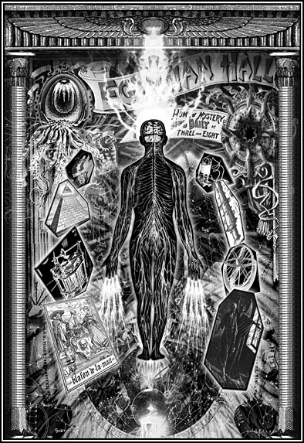
奈亚拉托提普（Nyarlathotep）
三柱原神之一 伏行的混沌
奈亚拉托提普是外神们在地上的信使和代言人，它尤其服从于阿撒托斯(被其所生)。
不同于大多数的外神和旧日支配者，唯一可以在这个空间不会被削弱力量的一个，同时也是外来神中极少数表现出人类可理解的理性者。
奈亚拉托提普总是热衷于欺骗、诱惑人类，并以使人类陷入恐怖与绝望为其最高的喜悦。
奈亚拉托提普有着许许多多的化身和称号，已出现的便有数十个。奈亚拉托提普最广为人知的化身是“夜吼者”，一个不断嘶吼的丑陋巨人，本该是脸的位置上长着一根巨大的触手。奈亚拉托提普的人类化身通常是一个皮肤黝黑，身形瘦高，面带爽朗笑容的男子。其他的化身还有“黑法老”、“无貌之神”和“暗夜猎手”等。还有肿胀之女。活动于中国上海。他用扇子的魔力将自己美化成一个身穿旗袍的美少女。实际上本体是一个臃肿的喜吃人脑的妖怪。

Slide 13
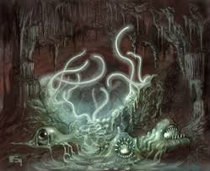
阿布霍斯（Abhoth）不净者之源 邪魔之祖
是地球上所有非常态的错误和可憎生物的创造者。
栖身于史前终北大陆（Hyperborea）的沃米阿德雷斯山脉（Mount Voormithadreth）最底部的伊夸洞穴中。
形态为可怕的、浅灰色的类似某种液体的大块巨池。其中的灰色物体不断颤抖和膨胀，生产出被称为”阿布霍斯之子“的丑恶畸形物体，包括没有身体的上肢和下肢，滚动的头，挣扎着的生有鱼鳍的胃状物等。这些物体试图爬出洞穴，却常常被阿布霍斯拉回池中，反被其创造者吞掉。
阿布霍斯还拥有心灵感应的能力，能与接近他的人交流，但其精神中满怀着对外在世界的憎恶。

Slide 14
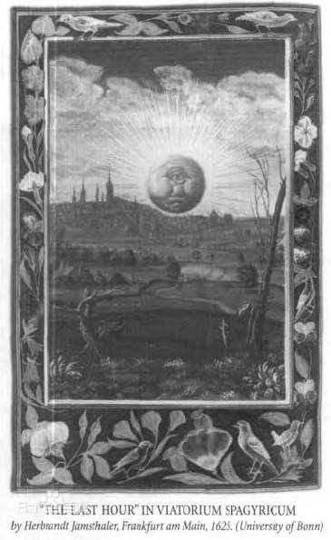
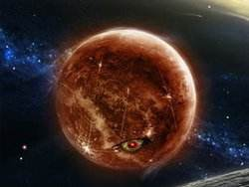
格赫罗斯（Ghroth）
审判之星 毁灭之先驱 前兆 报应 死星
格赫罗斯拥有如行星一般的外观与大小，由气体、灰烬与炙热的液态铁构成。它通常以锈红色的巨大球体出现，外壳上遍布断层与裂谷，并时常会以其下广阔的液态铁海洋形成一只巨眼。
漂流于宇宙并不停地吟诵类似防空警报声的圣歌——“天体之音”，无情的群星与沉睡中的旧日支配者们将听从于它的歌声。任何它所经过的星系都将受到这种歌声影响，群星将逐渐到达正确的位置，而旧日支配者们也会随即从沉睡中苏醒，进入活动状态，于会造成星体其他所有生命的毁灭，更严重的话连星体本身都将不复存在

Slide 15
旧日支配者(Great Old One)
旧日支配者曾在远古时代统治宇宙、但在旧神手中败北后，就被禁锢在宇宙各处，除奈亚拉托提普以外，都无法自由行动。
旧日支配者是宇宙中强大而古老的存在，其存在多数都是由远超凡间的不明物质组成。
尽管旧日支配者不如外神般强大，其能力依然远远超过人类想像，普通的人类只是看到它们就会陷入疯狂；但仍有一些外星种族、古代文明或疯狂的神秘宗教崇拜它们，希望得到它们的力量。
除奈亚拉托提普之外，均无法自由行动，但当繁星的位置正确之时，可以被咒语召唤到这个世界上来。
依照奥古斯特·威廉·德雷斯的设定，所有旧日支配者都依其象征的水、火、风、地四元素分为四个阵营。象征水与风的旧日支配者之间、以及象征火与地的旧日支配者之间互为对立，它们均将对方视为死敌。

Slide 16

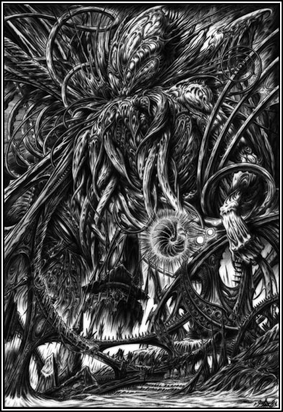
克苏鲁(Cthulhu)
沉睡之神 拉莱耶之主
象征“水”的存在之一，形象为章鱼头、人身，背上有蝙蝠翅膀的巨人。
克苏鲁偶尔会利用精神感应与远处不特定的人类接触。与克苏鲁接触的人类，大致上感受性颇强，有许多人因为精神接触而发狂。然而有时，有些艺术家因得到这种疯狂的灵感而声名大噪。
克苏鲁沉睡于南太平洋的海底都市拉莱耶城中，但受到宇宙相位或其他外在因素的影响，有时候封印有自动解开出现在海上。不过由于封印并未完全解开，因此克苏鲁无法远离拉莱耶，之后当星象改变，封印的力量复原后，又会回到拉莱耶继续长眠。
克苏鲁和雌性旧支配者伊德·雅生下了三子一女：加塔诺索阿、伊索格达、佐斯-奥莫格和克西拉。

Slide 17
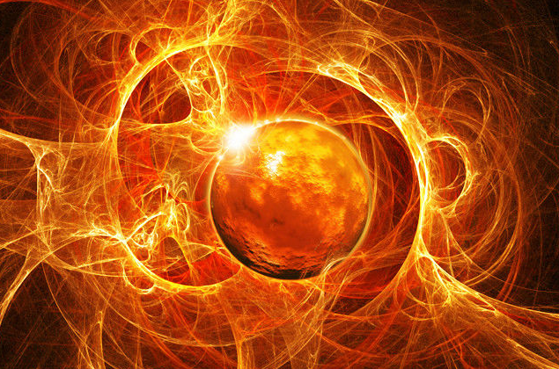
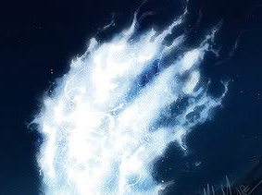
克图格亚(Cthugha）居于火焰者
形象为巨大、高热的火球或等离子块。
克图格亚是象征“地”的存在的那些旧日支配者和异界诸神们、尤其是奈亚拉托提普的
死敌。克图格亚在数以千计的小小光球簇拥下，仿佛活生生的火焰一般不断变形的巨
大身影，有时甚至会被形容为地上的太阳。她至少有一个为人所知的后裔，就是同为
旧日支配者的亚弗姆·扎。
克图格亚居住在距离地球25光年的北落师门，人类可以将它召唤出来，必须在当夜晚北落师门星升到树梢的时候，连续呼喊三遍咒语“Ph‘nglui mgfw’nafh Cthugha Fomalhaut n‘gha-ghaa naf’l thagn! Ia! Cthugha!”。召唤成功后，克图格亚便会回应受奈亚拉托提普威胁之人的要求，统帅麾下数千炎之精出现在地球上。但这对召唤者而言是极其危险的，因为克图格亚出现的地方会立即发生强烈爆炸。
亚弗姆·扎(Aphoom-Zhah)
虽然是火属性的旧支配者，他的性质却与通常的火焰截然不同——他是一团巨大的、冰冷的、灰色的火焰，不会焚烧物体，反而是把接触他的物体冻住。
他的活动范围也被限制在极圈以内。在史前终北大陆经历最后一次冰期时，亚弗姆·扎常常降临那里。他的出身地正是克图格亚的囚禁地——北落师门星，在降临地球之前他曾短暂造访了海王星，随后就栖息于位于北极附近的雅拉克山上。
当旧神一族将其封印于极圈之内时，他极度愤怒，冻结了他周围的所有土地，并最终使冰期征服了整个终北大陆，导致了终北文明的灭绝。

Slide 18
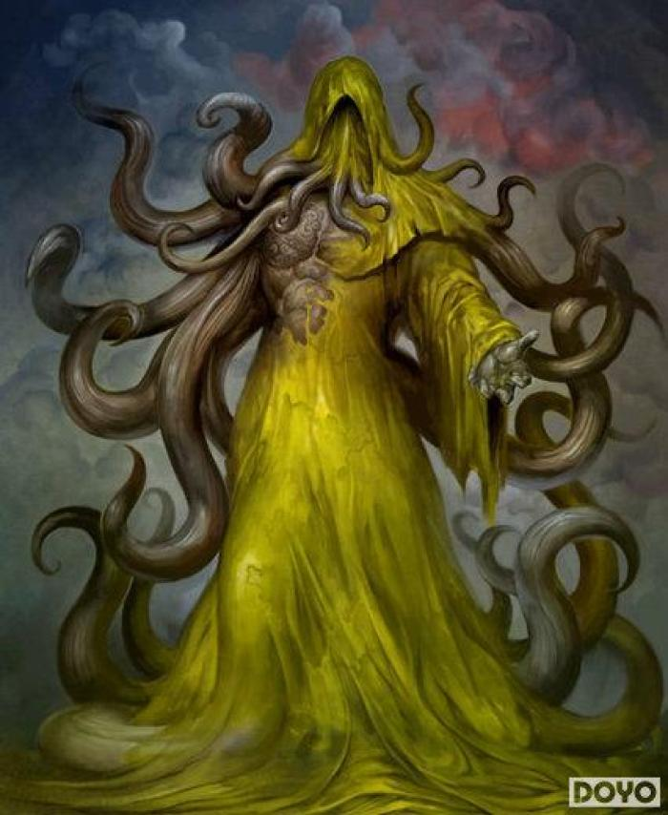
哈斯塔(Hastur)
无以名状者 深空星海之主 黄衣之王
克苏鲁的死敌。黄衣之王是他的一个化身。黄衣之王出自罗伯特·威廉·钱伯斯的同名作品集，也是本神话体系中一本受诅咒的剧本。
哈斯塔的本体被旧神禁闭在昴宿星团中的恒星昴宿增十六的行星上、古代都市卡尔克萨的废墟附近的哈利湖中。
伊塔库亚、罗伊格尔、札尔及拜亚基都是哈斯塔的眷族。
《黄衣之王》这本不明作者的剧本最初于1895年现于法国，出版后立即被法兰西第三共和国政府查禁并销毁。全剧共分两幕，第一幕较温和，而第二幕对读者的冲击甚大。此书也已译成英语，这个版本很容易找到；英译本的内容不那么直接。这个译本是薄薄的黑皮八开本，在封面上印着“黄衣之印”，所有初次见到此符记、并了解此符记意义的人都会丧失【数据删除】SAN值。书中记载着一出出暧昧不明、如梦似幻的剧目，无论是读者、演员还是观众都会渐渐地被哈斯塔送来的梦支配。
《黄色文书》(Xanthic Folio)，是在中国发现的碑刻，文字据说是古代的象形文字。它详细地论述了黄衣之王及其宫廷，至于为什么人类出现之前的文本会提到黄衣之王，则完全不明。
18xx年钱伯斯写了个关于黄衣之王的2幕剧本，说一场化妆舞会，到大家都摘下面具的时候，黄衣人说我没戴面具。后来克苏鲁神话借鉴了钱伯斯的小说形象呢一部小说叫《红死神的面具》，艾伦坡写的，情节类似。化妆舞会里大家都以为那个"红死神“是别人装的，最后也是看到他的装扮下什么都没有……

Slide 19
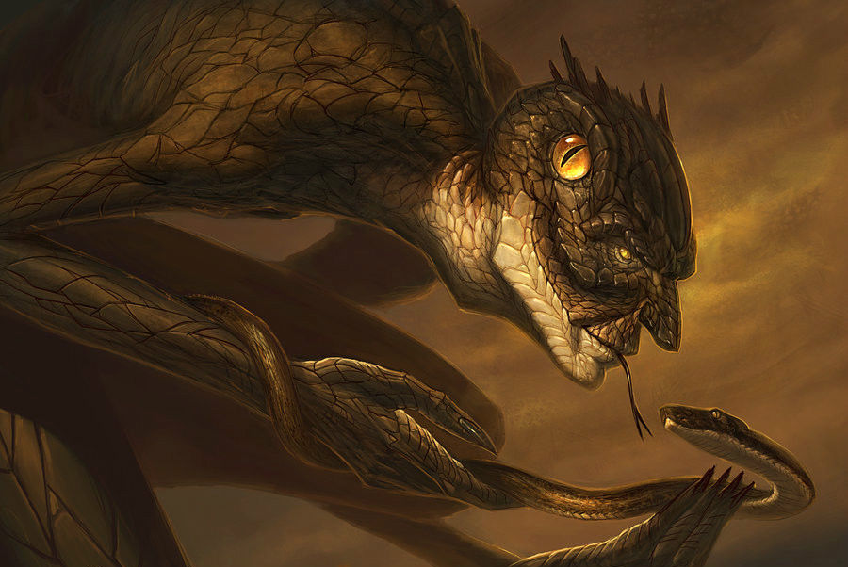
伊格(Yig)
众蛇之父 坏药 蛇之祖神
形象为一浑身长满鳞片、生有蝙蝠翅膀的半蛇半人，也有一种说法说是一条硕大无朋的蛇王。
根据克苏鲁神话的描述，伊格的依格正是中美羽蛇神克查尔科亚特尔的原型，这样就构成了虚构的克苏鲁神话与真实世界的又一联结点（其他的包括大衮、伊塔卡等），甚至还有某些作者把伊格当作埃及邪神塞特的父亲。
在美洲原住民的传说中，依格喜怒无常，虽然很容易安抚从而使之平静下来，但也非常容易突然就变得愤怒。当他愤怒时，常常派遣他的蛇形下仆——“伊格之子”，去杀死他的敌人或将其变为非人的怪物。

Slide 20
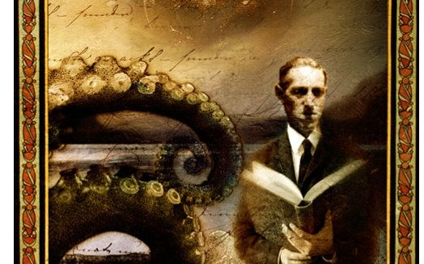
Part 2 H.P.Lovecraft其人

Slide 21
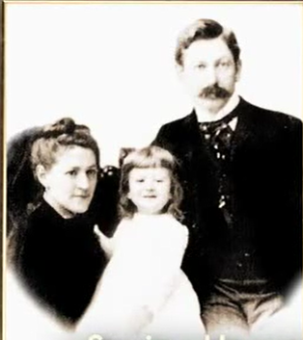
出生:阴郁的童年
洛夫克拉夫特于1890年8月20日早上9点出生在位于普罗维登斯安格尔街（Angell Street）194号（现454号）的家宅里。他是珠宝推销员温菲尔德·斯科特·洛夫克拉夫特（Winfield Scott Lovecraft）与其妻莎拉·苏珊·菲利普斯·洛夫克拉夫特（Sarah Susan Phillips Lovecraft）的独子。其最早可追溯到的母系祖先于1630年抵达马萨诸塞湾殖民地。他是一个“五月花”号的标本，有绅士风度和清教徒的信仰，高贵也是保守的价值观和种族主义。家族很富有（童年时）。
在其三岁时，他的父亲在一间芝加哥的旅馆房间内精神崩溃之后被带回巴特勒（Butler）医院，在那里他持续待了五年才去世。但是现代观点认为，这个精神崩溃的故事仅是一个掩护，避免家族承受尴尬的情况，洛夫克拉夫特的父亲被证实因梅毒影响其心智并促成他的死因。
之后，他的母亲精神一直十分紧张，甚至给他女装。而且过度保护儿子，他很少接触别人。体格虚弱，母亲一直跟街坊说儿子丑，讲的他自己都信了。母亲的清教徒思想断绝了所有肢体接触。事实上，他34岁结婚时，依旧是处男............
其外祖父从小就编鬼故事给他听，于1904年过世，随后，家族由于理财不善陷入了穷困，家族被迫迁出在Angell街的宅第(他唯一有安全感的住处），到大小差很多且较不舒适的住处。洛夫克拉夫特深受失去他的家和出生场所的影响甚至曾一度打算自杀。他从小喜欢天文。但是因为自己在家接受的教育，导致他直接上高中时数学相关一点不懂，于是他直接退学，精神崩溃一年多。他觉得自己是个没用的人，直到，他遇见了“业余出版”……

Slide 22
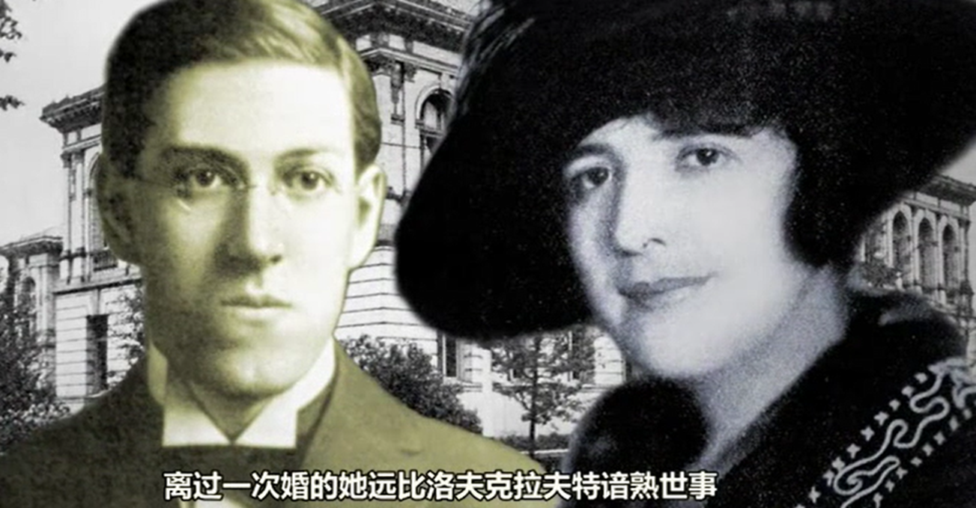
结婚：
人生的行进
洛夫克拉夫特的母亲，因精神病，被送到他丈夫去世的那家医院，于1921年5月21日死于外科手术并发症，爱手艺的精神和经济都受到了极大的冲击。
他觉得写作应当是兴趣，此时要的稿酬极少。
不久之后，洛夫克拉夫特前往波士顿参加一次业余记者集会，会上他遇见了索尼娅·格林（Sonia Greene） 。她是一位乌克兰犹太人，出生于1883年，比洛夫克拉夫特年长八岁。他们之后结婚，虽然洛夫克拉夫特的阿姨们并不满意这项安排。夫妇搬到纽约的布鲁克林区，他讨厌那个地方。
数年后他和Greene温和的离婚了，之后，他回到普罗维登斯，余生与他的阿姨同住。那时，他开始旅行，知晓世界的更多……
此时，开始“不可名状”的全是形容词写法，以及“精神病人的呓语”式事件描写。

Slide 23
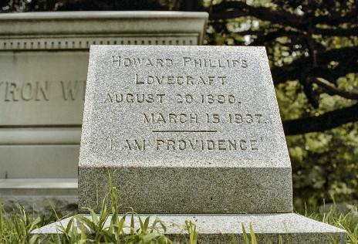
巅峰时期:
死亡结束了一切
重返普罗维登斯后，洛夫克拉夫特住在巴恩斯街10号一间“宽敞的棕色木构维多利亚式房屋”里。这里也是其小说《查尔斯·沃德·德克斯特事件》（The Case of Charles Dexter Ward）中威利特博士的住址。
回到普罗维登斯后的十年尽管他尽其所能的写作，他的财务每况越下，他与他仅剩的阿姨搬到更小更恶劣的租屋。他也深受罗伯特·E·霍华德自杀的影响，在1936年他被诊断出患有肠癌，同时，他也受营养不良所苦他承受着经常性的疼痛，直到他来年死去为止。
他开始接受异乡人，了解世界。思想与产量都达到了巅峰。描写更加有内容，开始形象的描写。
1937年，去世。死于小肠癌。

Slide 24
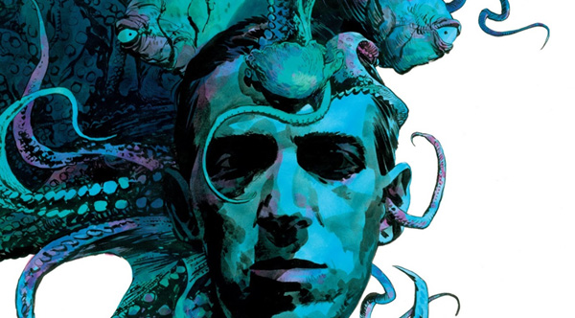
Part 3 神作or唬人的垃圾？

Slide 25
发展:开始
“为什么你们要以科幻小说的名义刊登像洛夫克拉夫特的‘疯人山’那样的东西？难道你们真的困难到了如此地步，非登这种废话连篇的东西不可吗？……如果诸如此类的故事——像是两个人看着某个古代废墟中的石刻把自己吓个半死，或是什么人被连作者本人也描述不清的什么东西追逐着，或是谁叽叽咕咕地述说着诸如没有窗户的五维密室、约－梭托等等无可名状的恐惧，等等——就是未来的探险故事《诡丽幻谭》的构成的话，那就只能盼老天爷来援手科幻小说了。”
上面的内容摘自《诡丽幻谭》1936年7月号的读者来信专栏，信中提到的令人憎恶的对象当然就是该杂志在同一年里发表的两篇H· P·洛夫克拉夫特的“克苏鲁传说”中的一篇。对于洛夫克拉夫特的故事，读者的反响并不都是消极的，但那些褒扬的评论还是被愤怒、困惑和绝望的大呼小叫淹没了。
20世纪30年代，美国杂志上的科幻小说大部分都是由雇佣文人炮制的情节加冒险的故事，他们不过是把懒散的某牧场改成了某星球，然后胡乱地套用同样的故事情节，用太空强盗取代了偷牛贼罢了。在1936年，那些热衷于科幻小说的人还只是习惯于跳上星际飞船，在比光速还快的驱动器上翻筋斗（别去想什么爱因斯坦的理论），把参宿四上的八脚怪炸个稀巴烂，他们无法理解洛夫克拉夫特苦心描绘的那种气氛，让他的两个勇猛无畏的探险家在南极荒原上，面对无与伦比的恐惧，喋喋不休地说着莫名其妙的话，发狂般地惊声尖叫。

Slide 26
背景：对未知的破灭
文艺复兴之后的艺术，和资产阶级工业革命之后的制度，都面临了一个问题，古老的天主教象征体系崩塌了，我们该以什么为中心去重新组织文明？
洛夫克拉夫特的“神话”故事和史密斯博士及其同党所推崇的星战故事之间是有本质的区别的，而不仅仅是注重情节和注重气氛的差别。在当时那个年代，以太空探险为主题的许多代表人物，如E·E·史密斯、奈特·沙克涅和拉尔夫·米尔恩·法利，都是生于前一个世纪的人，那时的人们依然认为宇宙的运转是遵循着永恒不变的牛顿定律。就像我们的太阳一样，每个星球都是一颗恒星，当19世纪的天文学家将他们的分光镜瞄向太空时，他们得到了可靠的信息，确知那些星球上也有氢、氦、镁、钠以及其它元素，和我们在我们自己的太阳系中所发现的完全一样。
19世纪末，当物理学家庆幸地以为他们完全了解了宇宙的时候，人类征服宇宙的终极梦想还真的是如此不可能的任务吗？1905年，阿尔伯特·爱因斯坦开创了20世纪的科学革命，而这场革命最终将彻底粉碎经典物理的教义。随着在相对论、量子力学、亚原子粒子等领域的不断发展，宇宙似乎也不再那么能让人看得懂了。随着哥白尼和伽利略扭转了人类中心说，现代人也开始认识到，他非但不是宇宙的中心，而且他只是宇宙的一个特例。宇宙以及它的中子星、类星体和黑洞对我们来说都是陌生的，我们在宇宙中是一个陌生人。

Slide 27
晚上总是睡不着。凡事须得研究，才会明白。
他们——也有给知县打枷过的，也有给绅士掌过嘴的，也有衙役占了他妻子的，也有老子娘被债主逼死的；他们那时候的脸色，全没有昨天这么怕，也没有这么凶。
最奇怪的是昨天街上的那个女人，打他儿子，嘴里说道，“老子呀！我要咬你几口才出气！”他眼睛却看着我。我出了一惊，遮掩不住；那青面獠牙的一伙人，便都哄笑起来。陈老五赶上前，硬把我拖回家中了。
拖我回家，家里的人都装作不认识我；他们的脸色，也全同别人一样。进了书房，便反扣上门，宛然是关了一只鸡鸭。这一件事，越教我猜不出底细。
前几天，狼子村的佃户来告荒，对我大哥说，他们村里的一个大恶人，给大家打死了；几个人便挖出他的心肝来，用油煎炒了吃，可以壮壮胆子。我插了一句嘴，佃户和大哥便都看我几眼。今天才晓得他们的眼光，全同外面的那伙人一模一样。
想起来，我从顶上直冷到脚跟。
他们会吃人，就未必不会吃我。
你看那女人“咬你几口”的话，和一伙青面獠牙人的笑，和前天佃户的话，明明是暗号。我看出他话中全是毒，笑中全是刀。他们的牙齿，全是白厉厉的排着，这就是吃人的家伙。
照我自己想，虽然不是恶人，自从踹了古家的簿子，可就难说了。他们似乎别有心思，我全猜不出。况且他们一翻脸，便说人是恶人。我还记得大哥教我做论，无论怎样好人，翻他几句，他便打上几个圈；原谅坏人几句，他便说“翻天妙手，与众不同”。我那里猜得到他们的心思，究竟怎样；况且是要吃的时候。
凡事总须研究，才会明白。古来时常吃人，我也还记得，可是不甚清楚。我翻开历史一查，这历史没有年代，歪歪斜斜的每叶上都写着“仁义道德”几个字。我横竖睡不着，仔细看了半夜，才从字缝里看出字来，满本都写着两个字是“吃人”！
书上写着这许多字，佃户说了这许多话，却都笑吟吟的睁着怪眼看我。
我也是人，他们想要吃我了！
相同的破灭……

Slide 28
主题：在宇宙中人类的价值毫无意义
所有对神秘未知的探求都会招致灾难的结局
在20世纪30年代所有那些在杂志上发表过科幻作品的作家当中，只有洛夫克拉夫特超越了他的同僚的那种单调乏味，传达了宇宙的神秘性这个20世纪最敏感的话题。“我的所有故事，”洛夫克拉夫特1927年在一封信中写到，“都是基于最基本的前提之上的，那就是平凡的人类的法则、利益和情感在浩瀚的宇宙中都是无效的和没有意义的，”这是一个宣言，实际上概括了当时正在发生的现代科学的变革，其时那些目瞪口呆的物理学家吃惊地发现了一个不为牛顿力学所约束的陌生的新世界。爱因斯坦在阐述他的广义相对论时不得不与非欧几里得几何相抗争，而克苏鲁的海底城市的非欧几里得角所代表的就是同样的非欧几里得几何；在“外太空的色彩”中所描绘的神秘的陨石放射，复制的是20世纪初叶由安托万·亨利·贝克雷尔和居里夫妇所完成的镭的实验。就连当代在高等数学方面的发展——混沌现象——也被克苏鲁传说预示出来了，在洛夫克拉夫特虚构的万神殿里，至高无上的神是白痴盲神亚撒索，而它就是终极的混沌空间里螺旋形的黑色旋涡的主宰。如果适当地用曼得勃罗（Mandelbrot）的分形理论和阿曼德·费根堡姆（Armand Vallin Feigenbaum）的常数理论装备起来后，亚撒索在当代混沌学的数列和扰动中应该很是有如鱼得水的感觉。
我认为，人的思维缺乏将已知事物联系起来的能力，这是世上最仁慈的事了。人类居住在幽暗的海洋中一个名为无知的小岛上，这海洋浩淼无垠、蕴藏无穷秘密，但我们并不应该航行过远，探究太深。
—洛夫克拉夫特，《克苏鲁的呼唤》

Slide 29
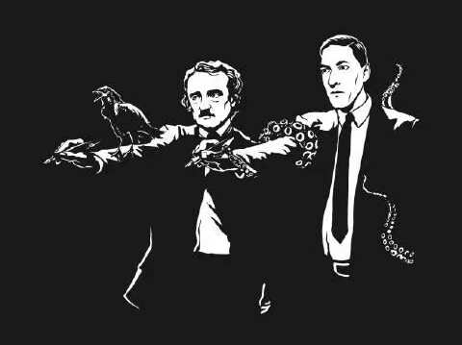
突然到来的未知
克苏鲁神话诞生的年代
科技日新月异
爱因斯坦出了相对论
天文学有大发现
经济一片大好（其实是泡沫经济带来的）
人们觉得人类无敌了，无所不能了
简直狂炫酷拽吊炸天啊
然而接下来发生的事情啪啪地打脸：
经济大萧条了
二战爆发了
原子弹屠城了
冷战及其带来的核危机开始了
望远镜看宇宙看得更远了……
人们这才意识到自己是多么的渺小
多么的无助
这个世界
乃至这个宇宙
和自己原来所认知了解的
是多么的不同

Slide 30
内
容
所以我们回来看看克苏鲁体系建构了一个什么样的世界？邪神，古神，不可知的旧日统治者，一样是存在的，它们通过17～19世纪的航海大发现和人类学考据告诉了全世界，这个世界如果有神，它的存在，很难依循人类的外貌来建立认知，甚至想象和语言本身都是无法还原那种"存在"的。
那么这个故事中的"世界观"又向我们揭示了一个什么道理呢？那就是自17世纪之后，不论是企图用理性主义，经验主义，精神现象的历史叙事，生产本位的历史叙事，还是新教伦理，抑或符号秩序，都无法治愈那个欧洲文明精神中心的巨大创口，旧日神圣的存在已经开始变得扭曲和古怪。西方诸国利用科技武装自己的外部世界，并且系统性输出了这些内部矛盾——到全世界。一直到一战二战结束之前，西方世界已经以全人类文明中心的形象，病了好几个世纪了，让人类疯狂的不是古神，而是一直在寻找满足自己信仰诉求的人类自己。这种诉求是西方的病征，它的本源是融在血脉中的两希文明对于形而上世界极限追求的渴望，每一个血细胞都极度渴望拥抱神秘，拥抱神圣，拥抱完美的神。
简而言之，克苏鲁神话把人类这么多年来的所有创造和成就都统统否定了。彻彻底底的反人类。不是某些极端那种认为人类不应该存在的反人类，而是根本就认为人类的存在与否毫无意义，因为这个世界根本不是依据你们运作的，人类就像是路过众神舞池的几只蚂蚁，一不小心就被弄死了，谁会在意。
在这种思想下，克苏鲁神话中的怪物都是丑陋、痴愚、狂野的，因为人类的审美和智慧必然是无法理解的，也不是他们在乎的，唯一能理解的是他们绝对强大的力量。当然也有一些和人类有交流的生物，但他们无一不是只是想要奴役或者利用人类，而且和人类一样在更高级的存在前软弱无力，只能作其侍者或者逃避。

Slide 31
形象：一般文学作品中神的形象都是相当高大上的，而且不是以人类为原形，就是以动物为原形塑造。鲁迅说过：“描神画鬼，毫无对证，本可以专靠神思，所谓‘天马行空’地挥写了。然而他们写出来的却是三只眼、长颈子，也就是在正常的人体身上增加了眼睛一只，拉长颈子的二三尺而已。”
可是克苏鲁神话呢？由不计其数的如肉瘤般的发光球体组成的犹格索托斯,形象为黑暗、混沌的巨大不定形团块的阿撒托斯,由一堆触手，流着黏液的大嘴组成，并被黑雾包裹的巨大肉块——莎布尼古拉斯,还有自带“呆毛”的奈亚拉托提普……不仅仅是神的形象，里面怪物的形象也与传统怪物大相径庭.无法与地球上的任何已知生物相匹配参照,只能用最相近的参照物进行间接形容,才使得用语言表达描述出来成为可能。
这是克苏鲁神话的一大独特之处。
优点：颠覆

Slide 32
真正神秘的，不是世界为何存在，而是世界竟然存在。--《逻辑哲学论》6.44
叙述:Cathulu神话的美学价值，在于对叙事性的破坏。克苏鲁体系不塑造传统的形象，书里出现的人物不过是一群吓得半死的人，如果你问他们看到了什么，其实或许什么也没有看到。这种手法对于一般人来说真是很难理解（克苏鲁就和印象派画作一样，诞生之初被人唾弃），试想如果一个人对你描述一件恐怖的事情，他只字不提事件本身，反而只说它“特别恐怖特别恐怖特别恐怖......”，我想读者初始大概都会觉得从未见过如此厚颜无耻的叙事技巧，不过如果作者还是坚持强调这种恐怖感觉而不是恐怖事物本身，读者就会开始想，到底是什么会恐怖到这种程度呢，紧接着，你可能会不由自主得把自己所有的经验慢慢套在这种情绪上，并去达到脑补能到的最大程度。在他的作品中，Lovecraft本人并没有对古神、邪神、怪物等等添加形象化的描述，他可能认为最恐怖的东西是添加在每个人自身经验之上的，作为艺术家，要做的只是一种艺术化的，催眠般的引导。克苏鲁神话既不是东方鬼片里那种心理诡谲恐怖，也不是那种血腥场面带来的感官刺激，更不是那种可怕的怪物单纯地直接袭击人类的那种典型吓人桥段。它的恐怖，是未知带给人的恐怖，你对前方一无所知，你无法对将来做出评估预测，敌方对你完全陌生。你不知道你要面对的将会是什么，就好比在一片伸手不见五指的绝对黑暗中抓瞎探索一般。在这过程中，你被其营造的绝望氛围气息所笼罩。这种对未知的恐惧所带来的绝望，因为未知，所以可怕。

Slide 33
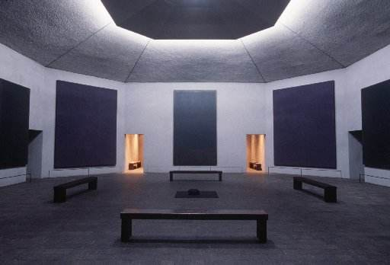
如果你小时候如果是个怕走夜路的人，怕凝视深潭的人，怕那些奇怪形状影子的人，那古神其实早就驻扎在你心里了。
有一天你看了洛夫克拉夫特，Bong！
那些邪恶地扭曲着的触手，嘀嗒着涎水的大口，滚动着奇异光彩的复眼…
一切都回来了。

Slide 34
虚无中的火光：想法
绝对不可能感知，在某个晚上去看下星空，然后体会下这个感觉。
人类并不渺小，我们不相信世界存在「不可知」，我们把他们标记为「未知」，因为我们要去探索，这是人类的伟大。
然后呢？
然后，你才能真正体会到人类的伟大，这种「无力抗争」的伟大，在无意义的深渊中，奋力支撑起的微弱渺小的「意义」之光是多让人感动，哪怕这光只有我们自己看得到。

Slide 35


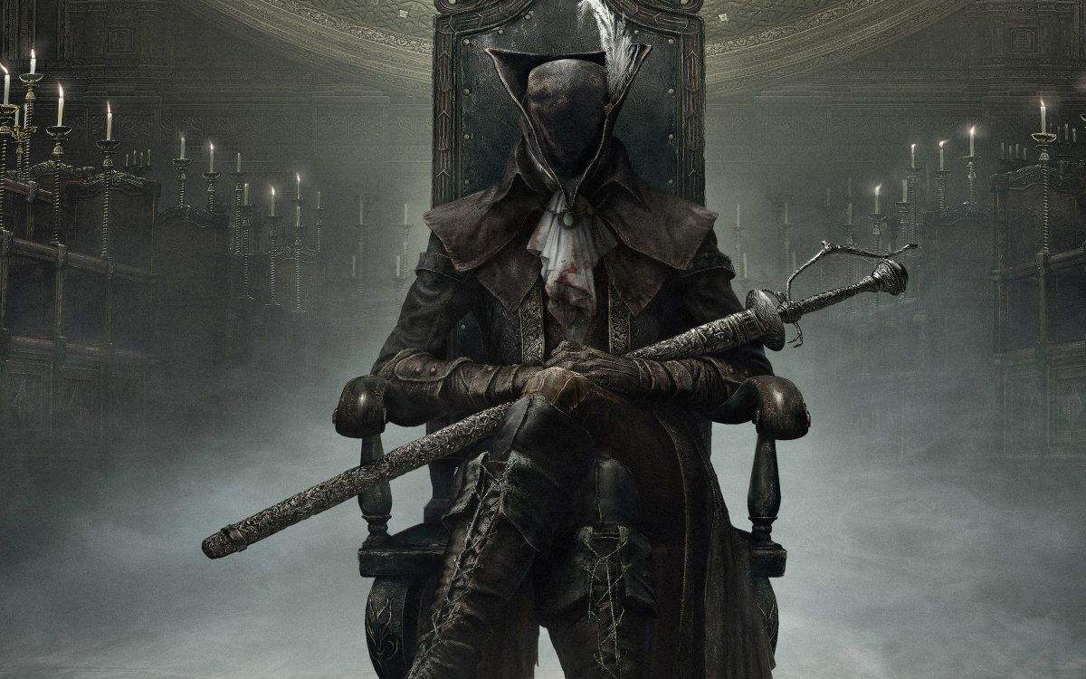

Part 4 对后世的影响

Slide 36
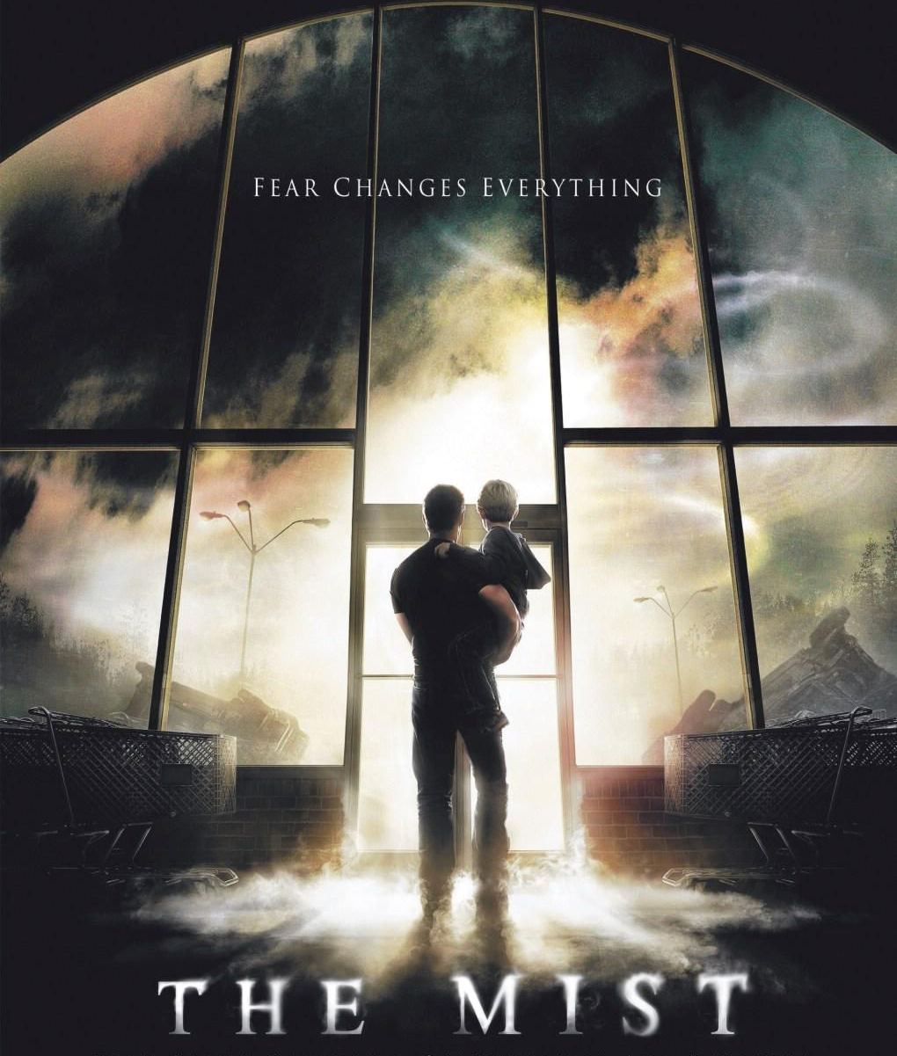
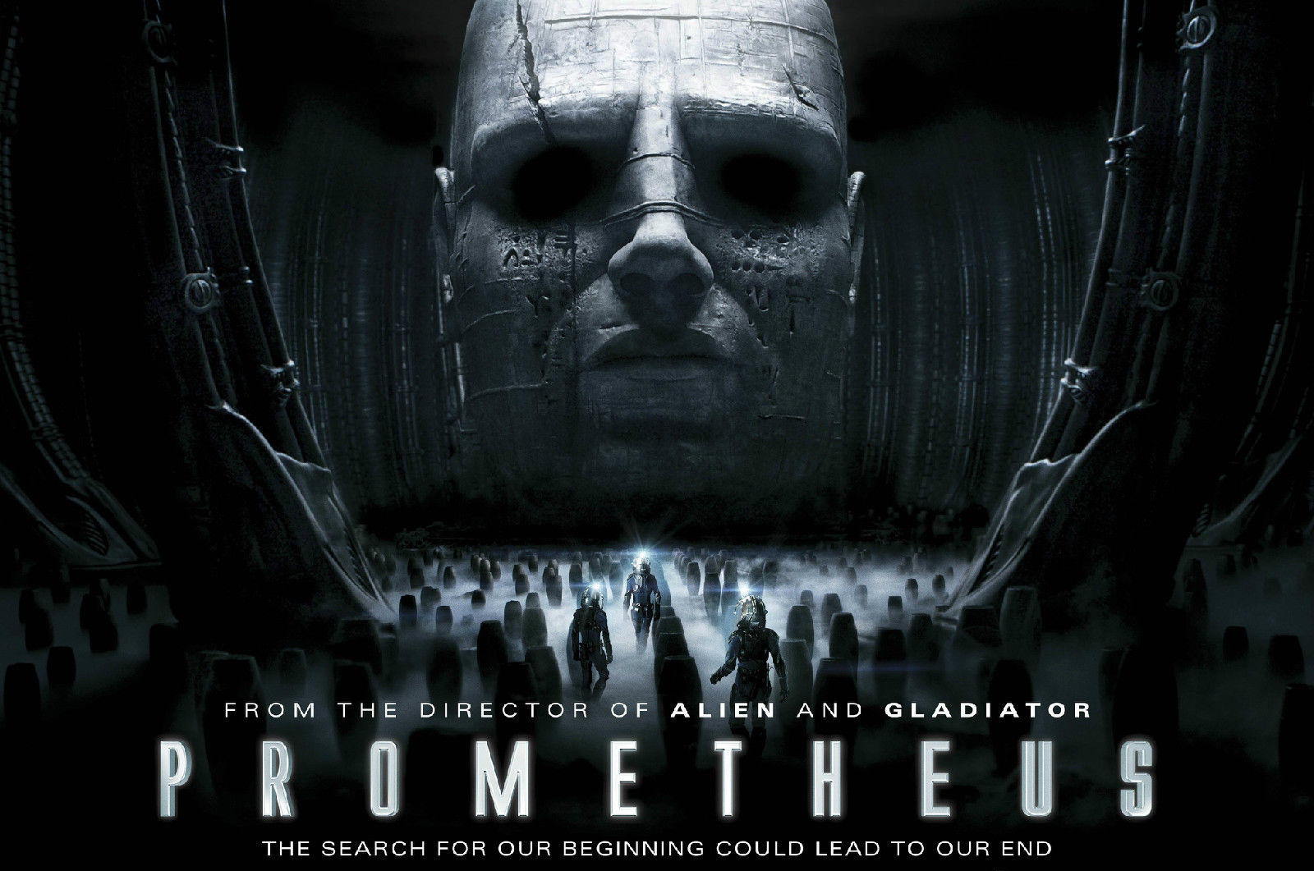
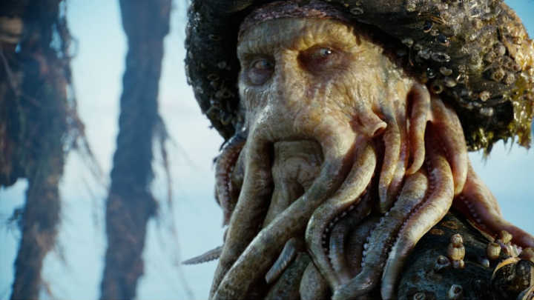
电影
《迷雾》2007 史蒂芬·金
《异形》前传《普罗米修斯》
和《疯狂山脉》的故事流程和背景架构几乎一样
加勒比海盗2

Slide 37

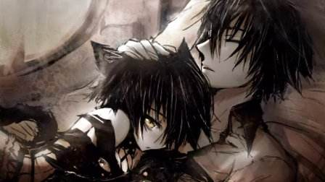
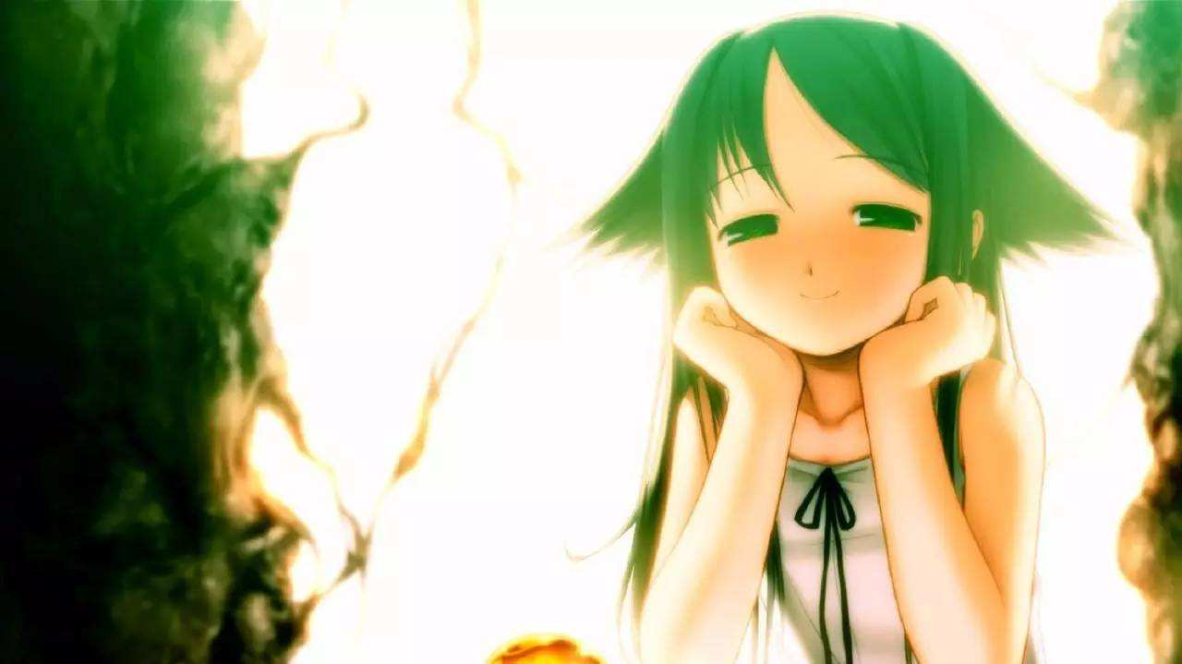
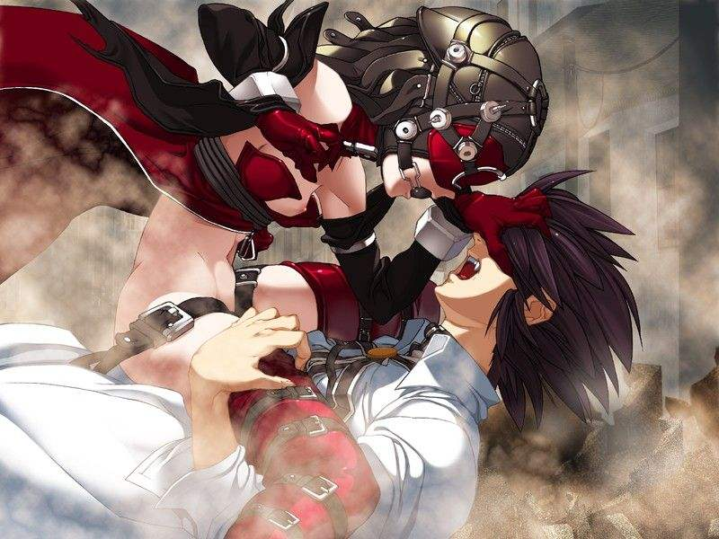
Galgame
赫炎的印加洛克
机神咆吼
沙耶之歌
幽暗之时的尽头

Slide 38
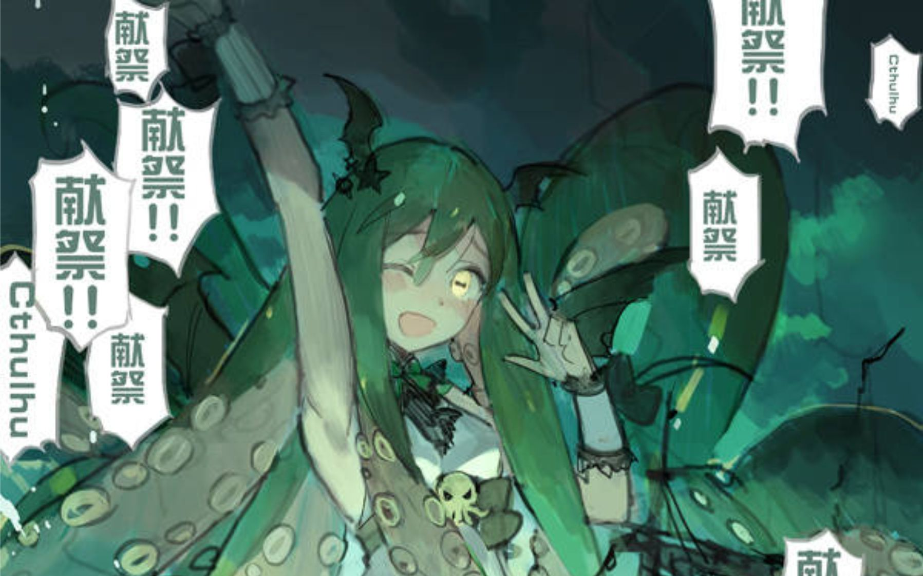
死宅就是喜欢…………

Slide 39
他打开手电筒，大海在暗夜里显得神秘而恐怖。
哗、哗、哗……潮水之声起起伏伏，他感觉到了难以名状的恐惧。黑暗里似乎有什么东西正在从海底浮出。
啊，那是非人的邪恶！
他感受到了，他跪倒在地，抱头尖叫。
大邪神要来了！
他看见了，看见了！看见触手从海水里伸出，紧接着是一对可怕的声音：

Slide 40
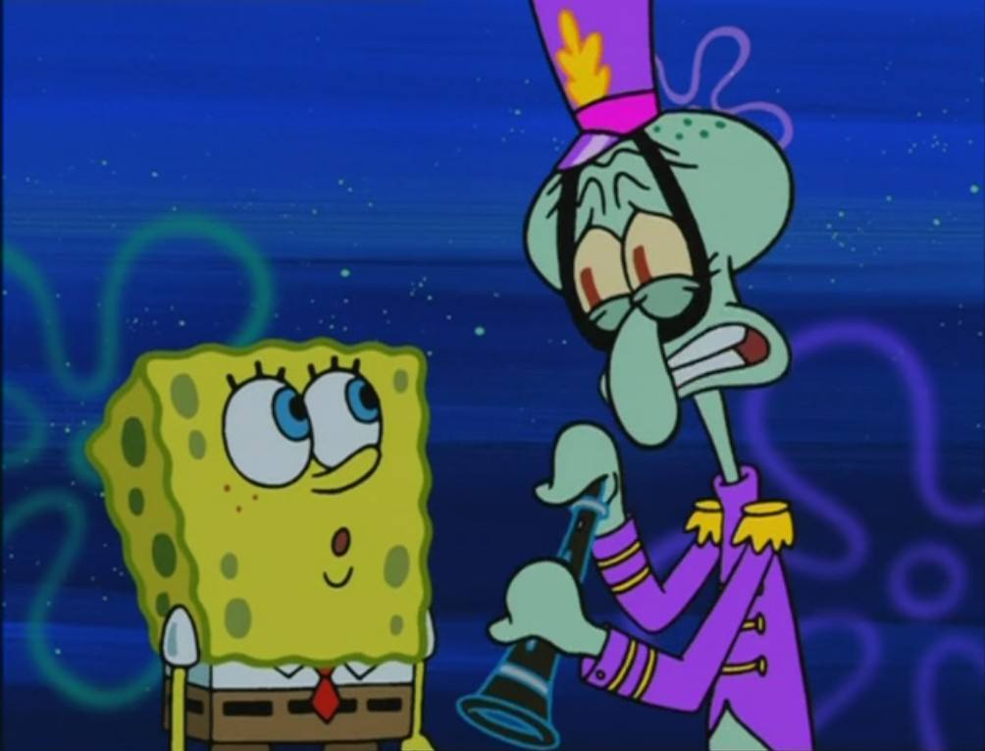
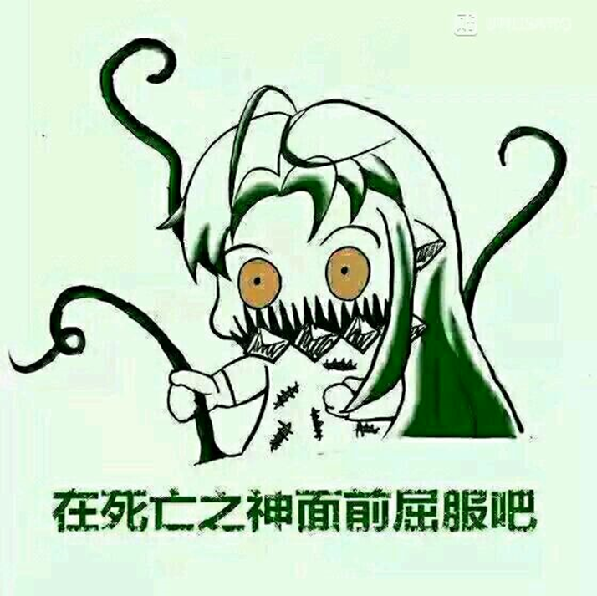
「章鱼哥，我们来玩吧！」
「哦!不!海绵宝宝别!别过来!!!」

Slide 41
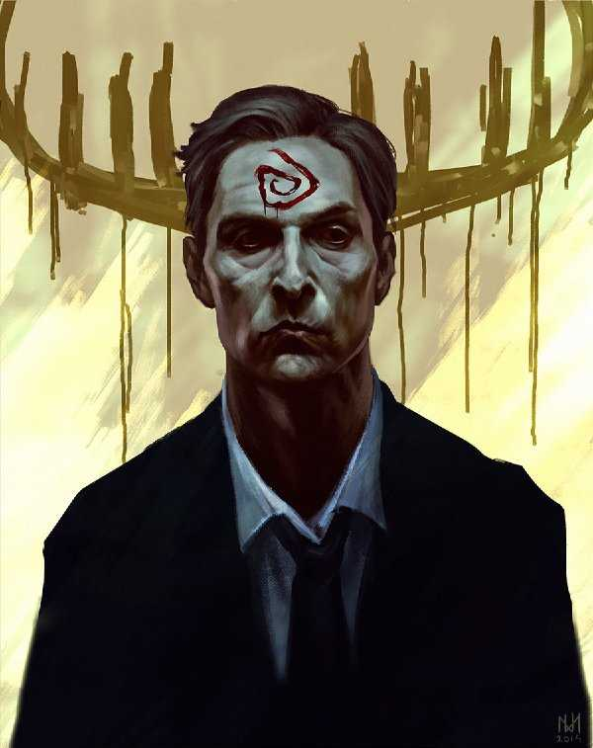

动画/电视剧
《真探》TRUE DETECTIVE
潜行吧！奈亚子

Slide 42
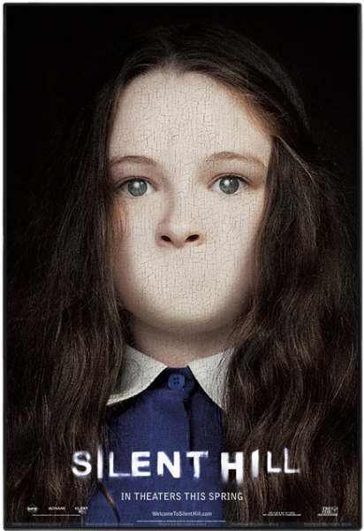
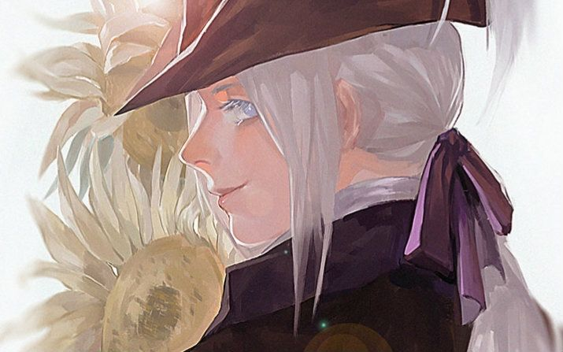
游戏
血源诅咒
寂静岭

Slide 43
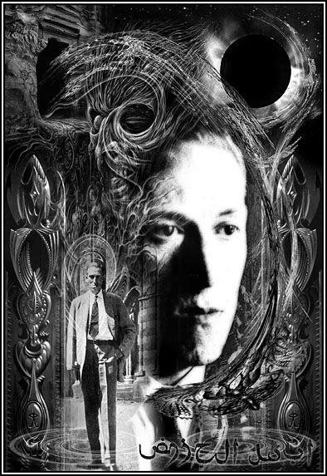
这就是，名为洛夫克拉夫特的男人，耗尽一生创造的故事。
他生前不被大多数人承认，却开创了新一代的恐怖与科幻小说。

Slide 44
That is not dead which can eternal lie
那永恒长眠的并非亡者
And with strange aeons even death may die
在奇妙的万古之中即便死亡亦会消逝
----阿卜杜尔·阿尔哈兹莱德《死灵之书》

